Slide 1
Kartlegging av det menneskelige genom
Av Fredrik, Torstein og truls

Slide 2
Innhold
Introduksjon
Funksjoner og Teknikker
Historie
Tilgjengelig for allmenheten
Etiske spørsmål
Kilder

Slide 3
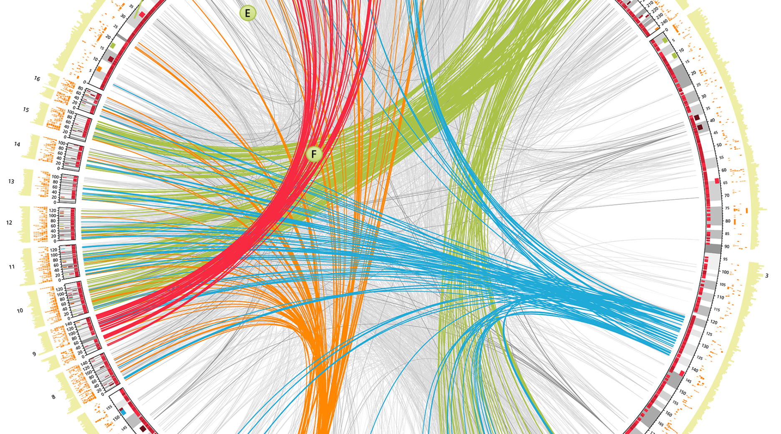
Det Menneskelige Genom
Notes:
Bilde: http://circos.ca/intro/genomic_data/
“An illustration of the human genome showing location of genes implicated in disease, regions of with self-similarity and those with structural variation within populations. This graphic layers a variety of data types (links, heat maps, tiles, histograms) and is a good example of a Circos image. This graphic appeared in the Conde Nast Portofilio.”

Slide 4
Det menneskelige genom
46 kromosomer
Ca. 3 000 000 000 basepar
20 000 – 40 000 protein kodende gener
96% søppelgener

Slide 5
Kartlegging av det menneskelige genom
Human genome project
Offentlig, statlig støttet, prosjekt.
BAC – metoden
Grundig, nøyaktig og tidkrevende.
Celera
Privat firma.
Shotgun – metoden
Ikke så grundig, men vesentlig raskere.

Slide 6
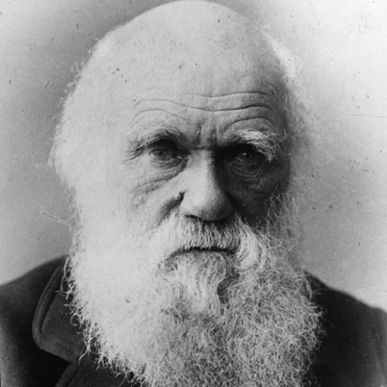
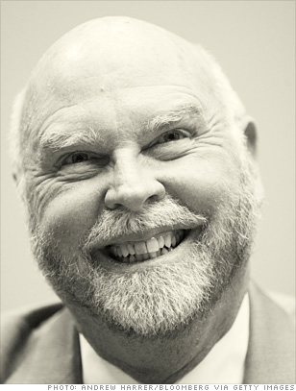
Tidslinje
Oppdagelse av celler [1664]
Charles Darwins evolusjonsteori [1859]
DNAs oppbygning blir kartlagt [1953]
Menneskets genom ferdig kartlagt [2003]
Notes:
Oppdagelse av celler [1664]
Charles Darwins evolusjonsteori [1859]
DNAs oppbygning blir kartlagt [1953]
Menneskets genom ferdig kartlagt [2003]

Slide 7
Loven
Definisjon – Alle typer genetiske undersøkelser
Hva er lov?
Hva må man gjøre?
Hva er ikke lov?
Hva har man lov til å gjøre med informasjonen

Slide 8
Etiske Spørsmål
Vil man vite sannsynlighetene for at man utvikler dødelige eller kroniske sykdommer?
Skal forsikringsselskaper få vite dette?
Bør du fortelle slektningene dine hvis du har det?
Er det greit å få muligheten til å velge hva slags barn man får?
Skal man kunne designe mennesker?

Slide 9
Kilder
http://circos.ca/intro/genomic_data/
http://www.sciencedaily.com/articles/h/human_genome.htm
http://no.wikipedia.org/wiki/Genom
http://www.genome.gov/11006943
http://science.howstuffworks.com/life/genetic/designer-children1.htm
http://www.geninfo.no/www/undervisning/sekvensering.htm
http://lovdata.no/dokument/NL/lov/2003-12-05-100?q=genetisk+unders%C3%B8kelse*

